Slide 1
«Организатор добровольчества» в сфере добровольческой (волонтерской) деятельности.

Slide 2
Основная цель:
Формирование жизненной позиции у детей традиционных духовно-нравственных ценностей. Благотворительная добровольческая деятельность.

Slide 3
Задачи проекта:
Укрепление семейных ценностей;
Вовлечение семей в активную деятельность по организации и проведению мероприятий, акции;
Привлечение внимания общественности к важности семейного добровольчества.

Slide 4
Реализованные проекты:
«Рожденные помогать»
«Доброволец России»
«Организатор добровольчества»
«Волонтерство»

Slide 5
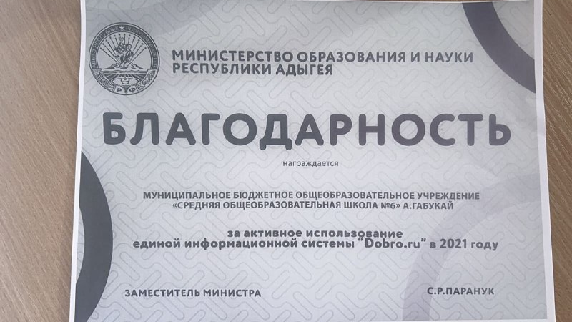
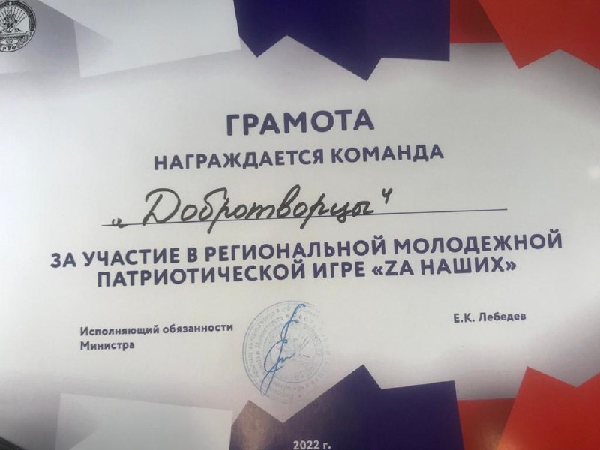
Наши достижения

Slide 6
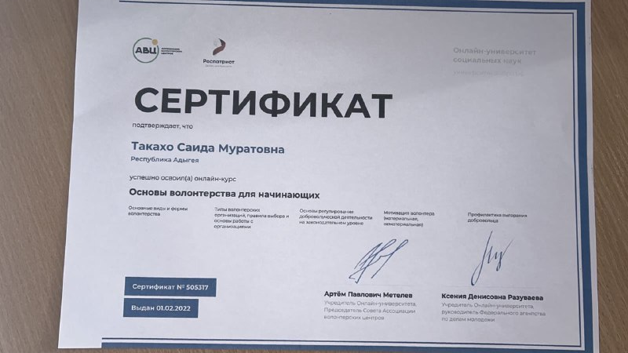
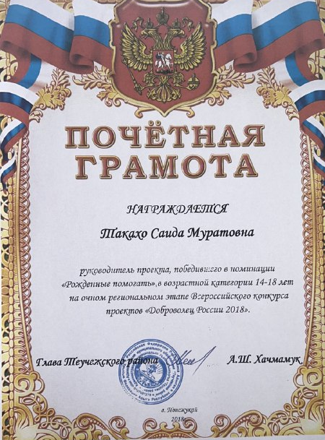
Наши достижения

Slide 7
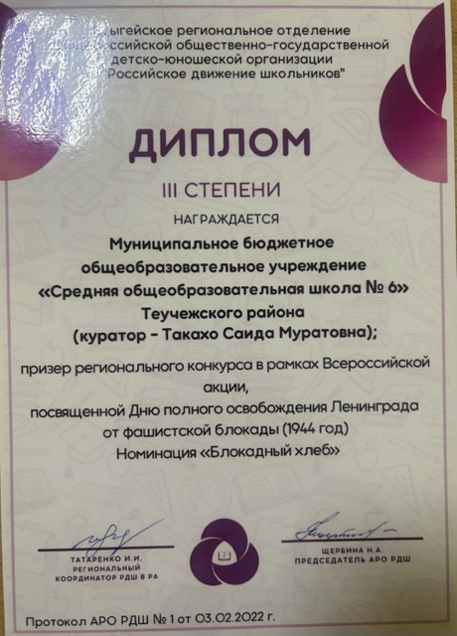
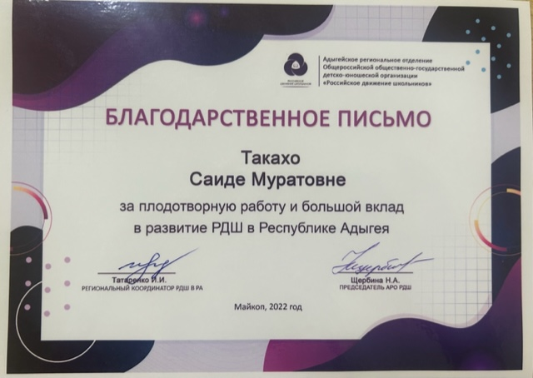
НАШИ ДОСТИЖЕНИЯ

Slide 8
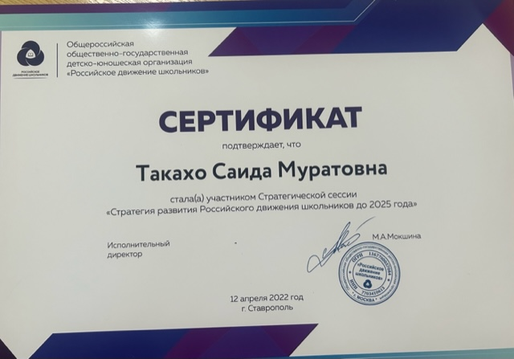
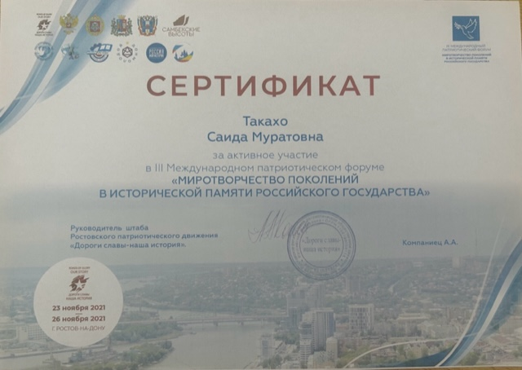
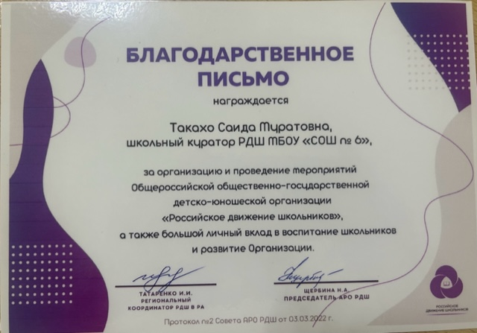
НАШИ ДОСТИЖЕНИЯ

Slide 9
НАШИ ДОСТИЖЕНИЯ

Slide 10
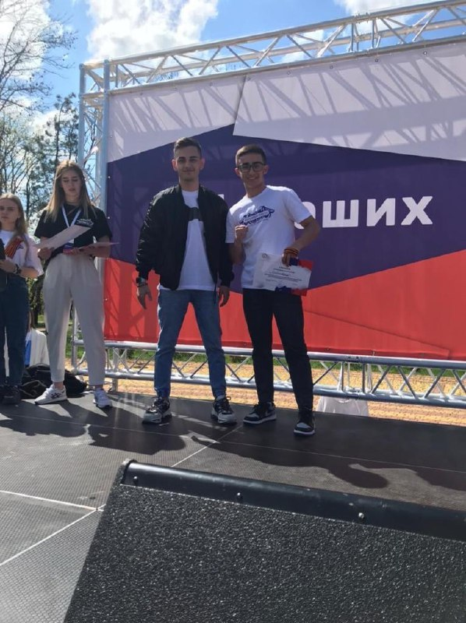
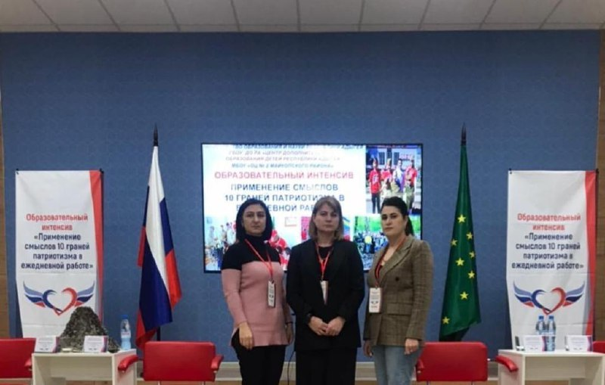
Участие во всероссийских
конкурсах

Slide 11
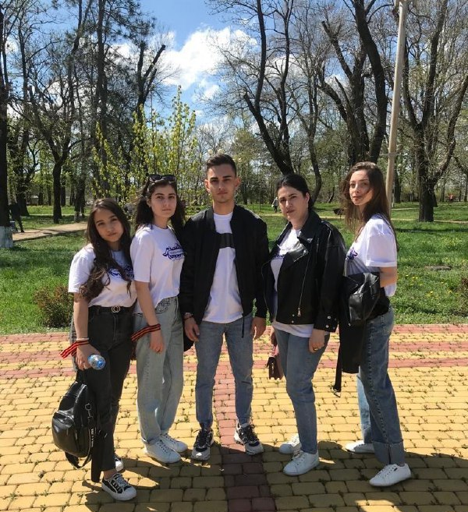
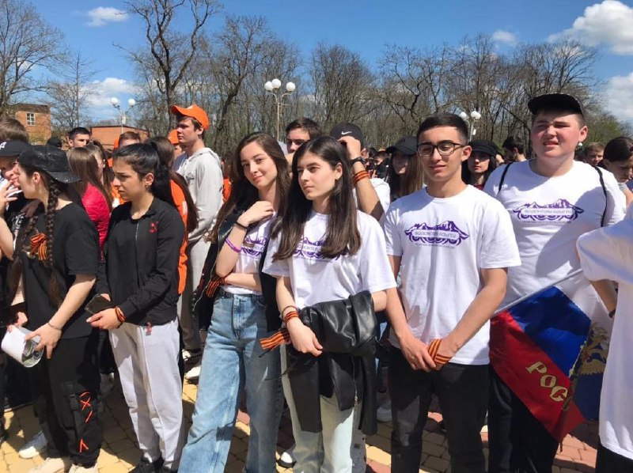
Участие во всероссийских
конкурсах

Slide 12
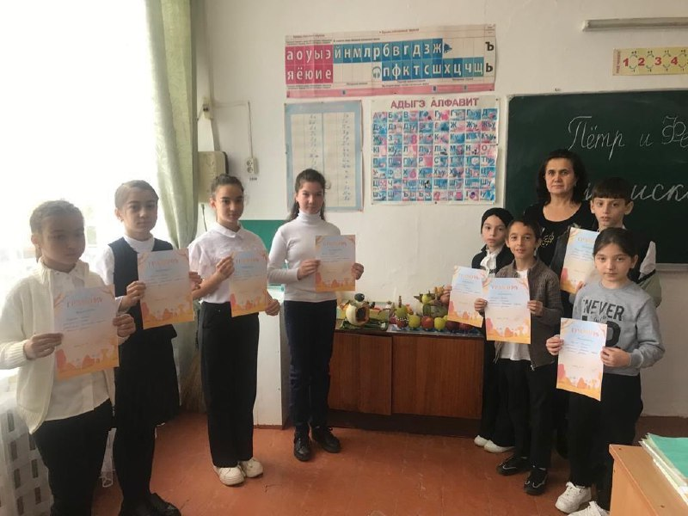
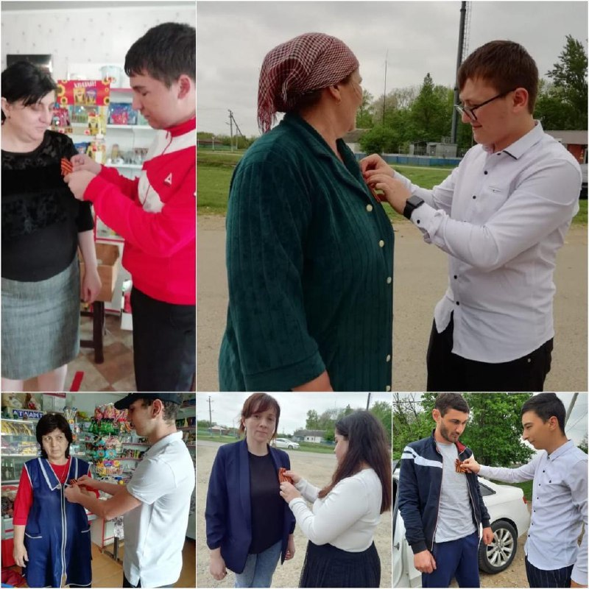
Участие в различных акциях, конкурсах
с привлечением родителей и учителей

Slide 13
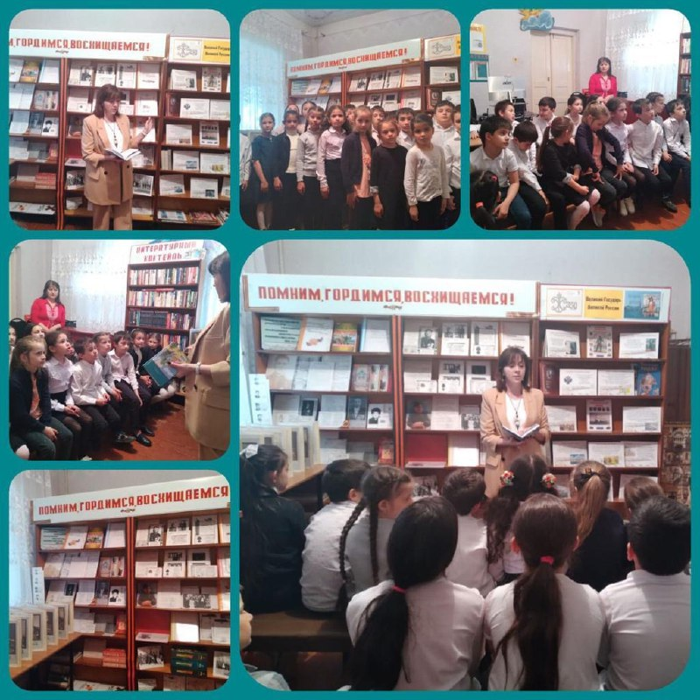
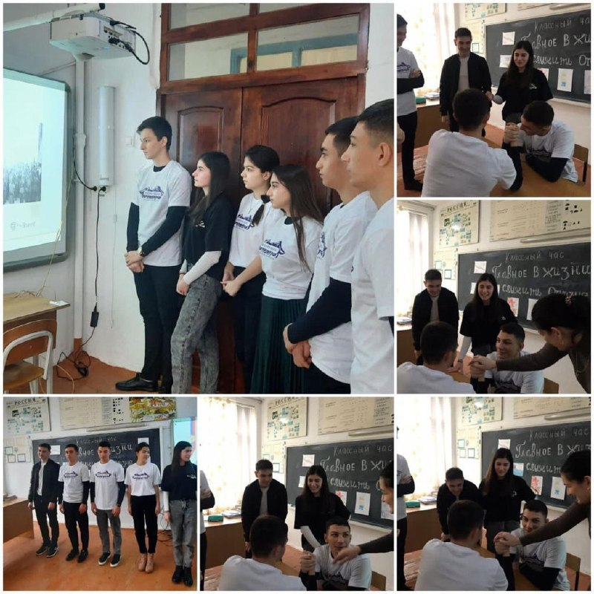
Участие в различных акциях, конкурсах
с привлечением родителей и учителей

Slide 14
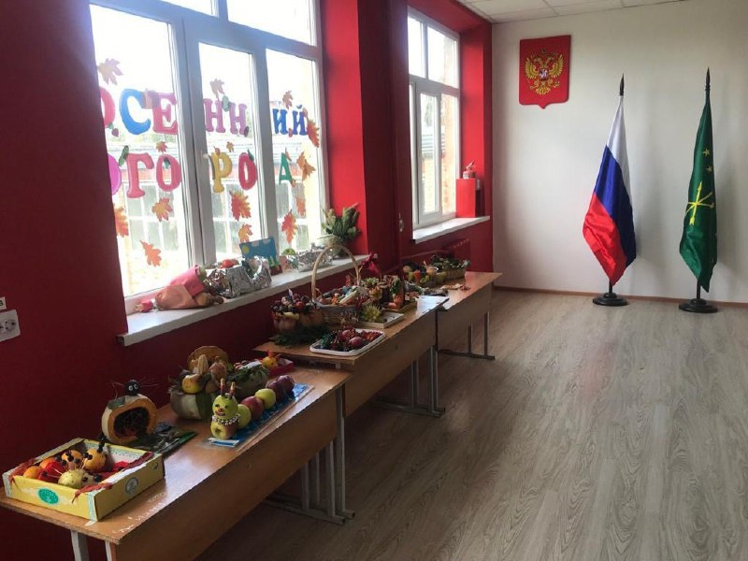
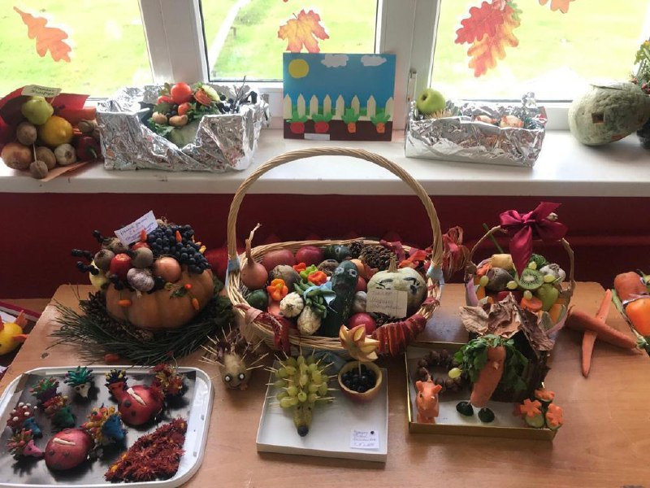

Slide 15
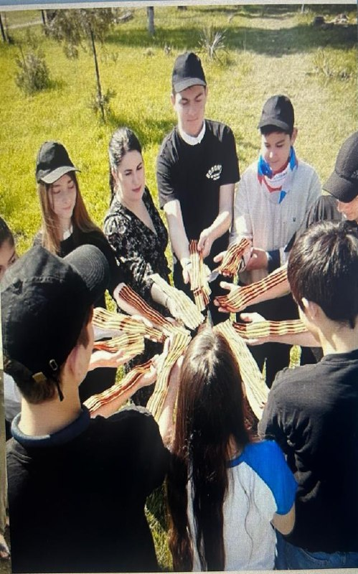
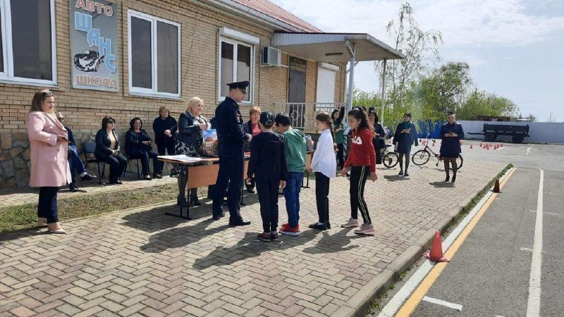
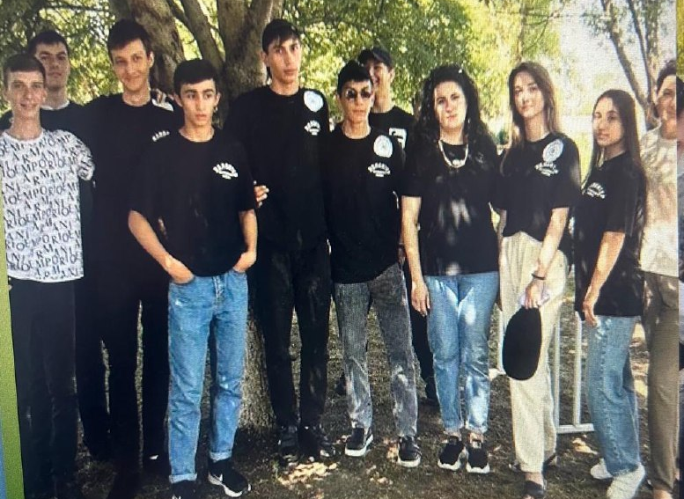

Slide 16
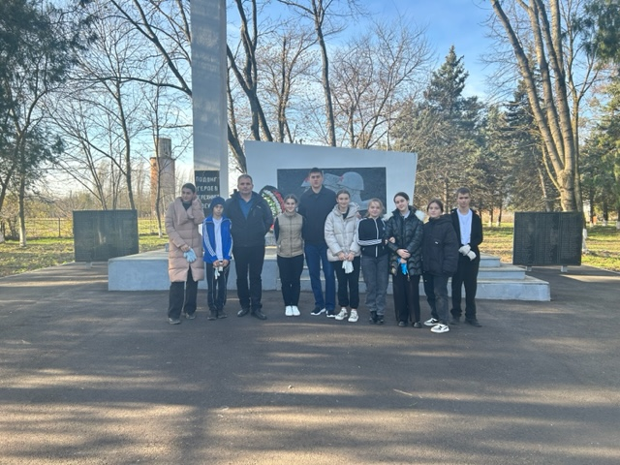
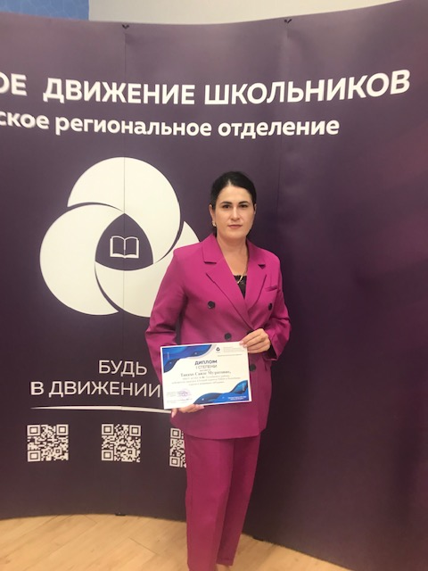
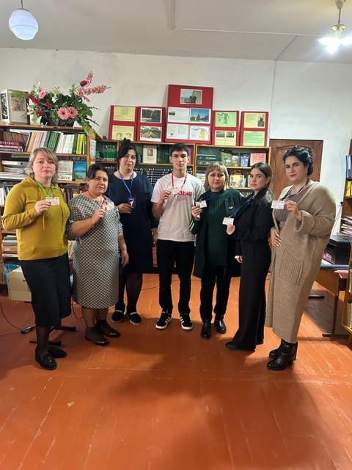
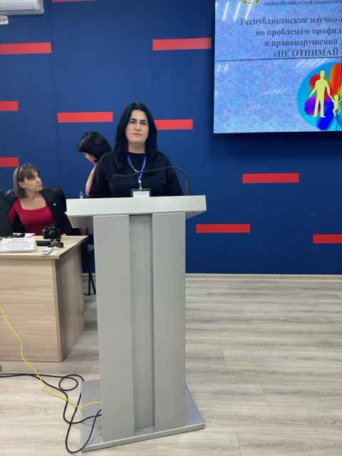

Slide 17
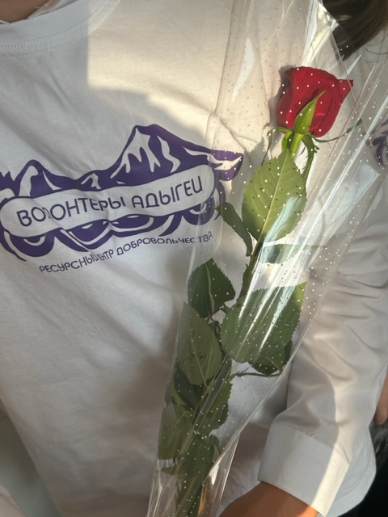
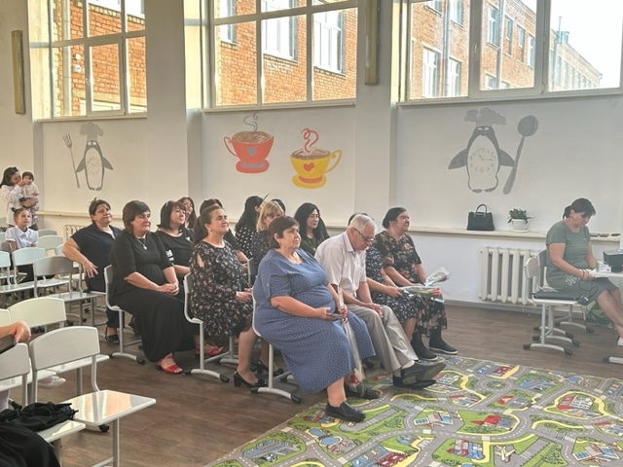
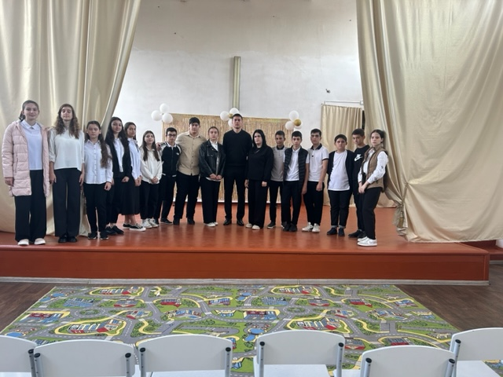

Slide 18
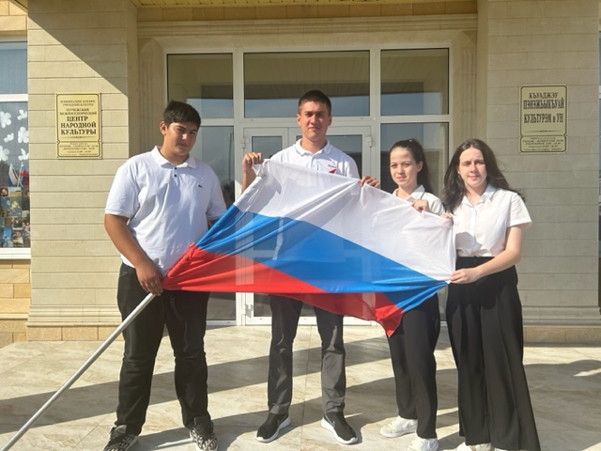
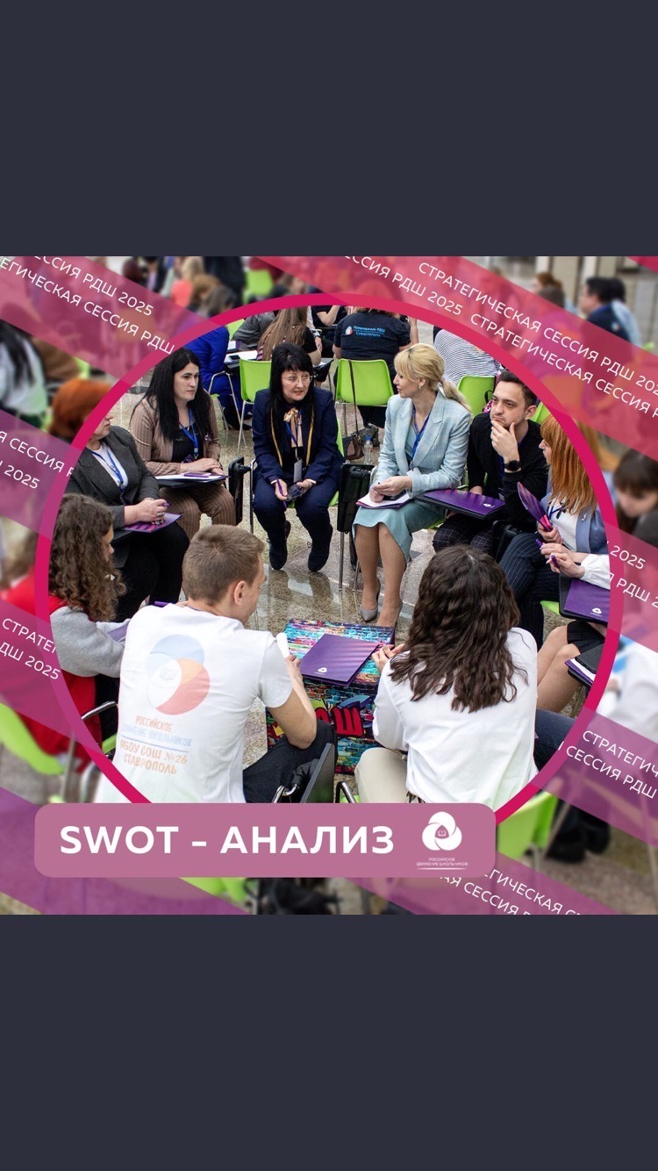
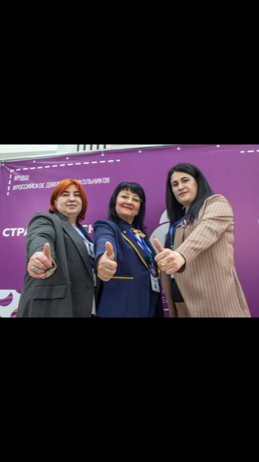

Slide 19
